Slide 1
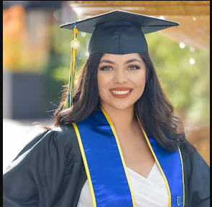
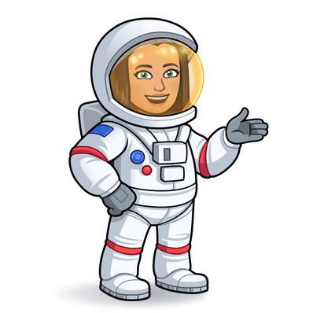
Ms. Reyes
My Education
About Me
I attended Santa Ana schools form preschool through community college. I graduated from Century High School, then went on to Santa Ana College. After two years, I transferred to University of California, IRVINE where I received my bachelor's in Psychological Science. School was not always my favorite, but as I grew older, I realized how different my life could be if I got an education. This motivated me to further my education. Now, I am working on my Master's in School Counseling at Concordia University in Irvine.
Hi! I’m Katherine Reyes. I am a substitute counselor. I love my job because I work in different schools, meet new staff/students, and learn from different counseling teams. My dream has always been to become a counselor in SAUSD. I am excited to help you during your educational journey.
Welcome Astros
I have a beautiful daughter named Ember, not Amber and She is my best friend.
During my free time, I do lots of homework, then enjoy spending time with my family and friends. I love going to the beach, working out, and trying new restaurants.
Contact Me
My Favorites
I welcome and value parent involvement throughout the year. I would love to hear from you, and you are welcome to contact me with any questions, comments, or concerns you may have.
Food:
Sushi, Chick-Fil-A &
IN-N-OUT
Drink:
COFFEEEEEEE
714-480-4100
https://www.sausd.us/domain/222
Snack:
TAKIS
Hobby:
Working out :)
Katherine.reyes@sausd.us
Quote:
" La Vida da muchas vueltas"

Slide 2
Ms. Reyes
My Education
About Me
Asistí a las escuelas de Santa Ana desde el preescolar hasta el colegio comunitario. Me gradué de Century High School, luego fui a Santa Ana College. Después de dos años, me trasladé a la Universidad de California, IRVINE, donde recibí mi licenciatura en Ciencias Psicológicas. La escuela no siempre fue mi favorita, pero a medida que crecía, me di cuenta de lo diferente que podría ser mi vida si tuviera una educación. Esto me motivó a continuar mi educación. Ahora, estoy trabajando en mi Maestría en Consejería Escolar en la Universidad de Concordia en Irvine..
¡Hola! Soy Katherine Reyes. Soy consejero suplente. Me encanta mi trabajo porque trabajo en diferentes escuelas, conozco nuevo personal/estudiantes y aprendo de diferentes equipos de consejeros. Mi sueño siempre ha sido convertirme en consejero en SAUSD. Estoy emocionado de ayudarlo durante su viaje educativo.
Welcome Astros
Tengo una hermosa hija llamada Ember, no Amber y es mi mejor amiga.​ Durante mi tiempo libre, hago muchas tareas y luego disfruto pasar tiempo con mi familia y amigos. Me encanta ir a la playa, hacer ejercicio y probar nuevos restaurantes.​
Mis cosas favoritas
Contáctame
Doy la bienvenida y valoro la participación de los padres durante todo el año. Me encantaría saber de usted y le invito a ponerse en contacto conmigo si tiene alguna pregunta, comentario o inquietud.
Comida:
Sushi, Chick-Fil-A &
IN-N-OUT
Bebida:
CAFFEEEE
714-480-4100
https://www.sausd.us/domain/222
Bocadillo:
TAKIS
Pasatiempo:
Ejercicio :)
Katherine.reyes@sausd.us
Dicho:
" La Vida da muchas vueltas"

